Slide 1
Częstochowa, 8.11.2016 r.
Zasady funkcjonowania
Bazy Usług Rozwojowych

Slide 2


Dlaczego powstała
Baza Usług Rozwojowych?

Slide 3

Baza Usług Rozwojowych
jako modyfikacja największej bazy ofert szkoleniowych w Polsce tj. www.inwestycjawkadry.pl

Slide 4

Co wyróżnia nasz portal?
weryfikacja podmiotów świadczących usługi rozwojowe,
system oceny usług rozwojowych,
giełda usług,
wsparcie dystrybucji środków publicznych.

Slide 5

Usługi rozwojowe
Usługi o charakterze szkoleniowym
Szkolenia
Studia podyplomowe
E-learning
Usługa o charakterze zawodowym
Egzamin
Usługi o charakterze doradczym
Doradztwo
Mentoring
Coaching

Slide 6



Dla kogo jest to narzędzie?
Przedsiębiorcy i pracownicy
Podmioty świadczące usługi
Instytucje Zarządzające
Regionalnymi Programami Operacyjnymi (RPO)

Slide 7

Podstawowe zasady korzystania
Rejestracja oraz korzystanie z bazy ofert jest dobrowolne i bezpłatne. Rejestracja w trybie ciągłym
Każdy użytkownik podczas rejestracji zobowiązany jest do zapoznania się z regulaminem i jego akceptacji.
Przeglądanie ofert usług rozwojowych zamieszczonych w bazie nie wymaga rejestracji

Slide 8
Podstawowe zasady korzystania
Regulamin
Zasady funkcjonowania Podmiotów zarejestrowanych w KSU
Usługi współfinansowane
Usługi komercyjne
Rozporządzenie KSU

Slide 9
Prawa i obowiązki podmiotu świadczącego usługi
Prawa
Obowiązki
  dostęp do historii świadczonych usług oraz ich ocen
  odmowa (w uzasadnionych przypadkach) przyjęcia uczestnika na usługę rozwojową
  odpowiedź na komentarz uczestnika usługi rozwojowej
  odrzucenie zmiany regulaminu (skutek - zawieszenie konta użytkownika, ale nie profilu podmiotu)
  wystawianie dokumentów księgowych poświadczających realizację usługi dla uczestników z dofinansowaniem EFS
  wydawanie zaświadczeń o ukończeniu usługi dla uczestników z dofinansowaniem EFS
  aktualizowanie listy uczestników usługi i ich statusów
  umożliwienie monitorowania usług w miejscu ich świadczenia (w przypadku, gdy w usłudze udział bierze uczestnik z dofinansowaniem EFS)

Slide 10
Znaczenie głównych elementów
KARTA
PODMIOTU
KARTA
USŁUGI
SYSTEM OCENY
USŁUG
ROZWOJOWYCH
Wizytówka Podmiotu świadczącego usługi rozwojowe
Możliwość dotarcia z ofertą do potencjalnych klientów
Możliwość dokonania oceny usługi
Informacja zwrotna od uczestników usługi
Informacja na temat usług konferencji

Slide 11

I. Informacje podstawowe
II. Kryteria dodatkowe
Układ karty podmiotu

Slide 12

I. Informacje podstawowe – wizytówka podmiotu
Ta część Karty Podmiotu będzie
widoczna dla wszystkich użytkowników.
Dane podane w tej kategorii podlegają weryfikacji wstępnej.
Jeżeli dane podane w tej kategorii uległy zmianie, Podmiot wpisany do Bazy jest zobowiązany do aktualizacji tych danych niezwłocznie, jednakże nie później niż w ciągu 14 dni od zaistnienia zmiany.

Slide 13
Informacje podstawowe
Jakie informacje należy podać w Karcie podmiotu?
NIP - System automatycznie weryfikuje poprawność wpisu numeru NIP
REGON - System automatycznie weryfikuje poprawność wpisu numeru REGON
Nazwa Podmiotu
4. Nazwa stosowana w obrocie gospodarczym
5. Forma prawna

Slide 14
Informacje podstawowe
6. Czy chcesz świadczyć usługi z możliwością dofinansowania ze środków publicznych?
6.1 usługa szkoleniowa
6.2 usługa doradcza
Wybór z kafeterii zgodny z dokumentami poświadczającymi uprawnienia.

Slide 15
Informacje podstawowe
7. Dotychczasowe doświadczenie w realizacji usług rozwojowych.
Dodatkowo Podmiot ma możliwość załączenia maksymalnie 5 dokumentów (np. referencji) – pojedynczy załącznik nie może przekraczać 1 MB.
W tym miejscu możliwe jest także odesłanie do strony internetowej Podmiotu: Więcej informacji znajduje się na stronie internetowej…

Slide 16
8. Inne informacje nt. Podmiotu np.: posiadane licencje, akredytacje, certyfikaty
Dodatkowo Podmiot ma możliwość załączenia maksymalnie 5 dokumentów (np. referencji) - pojedynczy załącznik nie może przekraczać 1 MB.
W tym miejscu możliwe jest także odesłanie do strony internetowej Podmiotu: Więcej informacji znajduje się na stronie internetowej…
Informacje podstawowe

Slide 17
Informacje podstawowe
9. Instytucja walidująca
10. Instytucja certyfikująca
należy podać kod i nazwę kwalifikacji zgodnie z danymi
zawartymi w Zintegrowanym Rejestrze Kwalifikacji
11. Adres głównego miejsca wykonywania działalności / siedziba i adres Podmiotu
- istnieje możliwość dodania adresu kontaktowego, wskazania oddziału lub filii

Slide 18

Informacje podstawowe
12. Osoby uprawnione w imieniu Podmiotu do wpisywania danych do Bazy Usług Rozwojowych – system umożliwia dodanie do profilu Podmiotu w każdym momencie osoby, która będzie nim zarządzała.
13. Oświadczenie, że Podmiot prowadzi aktywną działalność - działalność nie może być zawieszona

Slide 19

II. Kryteria dodatkowe
    dotyczą podmiotów, które zadeklarują chęć realizacji usług rozwojowych z możliwością dofinansowania ze środków publicznych
    spełnianie wymagań w zakresie potencjału technicznego
    spełnianie wymagań w zakresie potencjału ekonomicznego
    zapewnienie realizacji usług rozwojowych przez osoby, które posiadają niezbędne doświadczenie
    przestrzeganie przez podmiot zasad etyki zawodowej
    kryterium dot. systemu zapewniania jakości

Slide 20
II. Kryteria dodatkowe
    Potencjał techniczny
    wyposażenie biurowe zapewniające właściwe przechowywanie dokumentacji związanej ze świadczeniem usług
    urządzenia techniczne (sprzęt komputerowy, oprogramowanie biurowe, sprzęt telefoniczny, dostęp do Internetu)

Slide 21
II. Kryteria dodatkowe
    Potencjał ekonomiczny
    brak zaległości z tytułu podatków lub z tytułu składek na ubezpieczenia społeczne oraz zdrowotne
    niepozostawanie pod zarządem komisarycznym
    brak wniosku o ogłoszenie upadłości
    brak postępowania likwidacyjnego, naprawczego, restrukturyzacyjnego

Slide 22
II. Kryteria dodatkowe
    Niezbędne doświadczenie
    Realizacja usług rozwojowych przez osoby, które posiadają łącznie
    doświadczenie zawodowe lub kwalifikacje adekwatne do świadczonych usług rozwojowych
    doświadczenie związane z realizacją, co najmniej dwóch usług rozwojowych

Slide 23
II. Kryteria dodatkowe
    Zasady etyki zawodowej
    Realizacja usług rozwojowych przez osoby, które posiadają łącznie
    prowadzenie działalności zgodnie z obowiązującymi przepisami prawa
    przestrzeganie zasad wolnej i uczciwej konkurencji oraz równego traktowania wszystkich uczestników obrotu gospodarczego
    zapewnienie poprawności i jasności sformułowań w zawieranych umowach
    świadczenie usług z należytą starannością
    zapewnienie poufności informacji uzyskanych w związku ze świadczeniem usług
    zapewnienie realizacji usług wyłącznie przez wykwalifikowany personel i dążenie do stałego podwyższania jego kwalifikacji

Slide 24
II. Kryteria dodatkowe
    System zapewniania jakości
    2 ścieżki:
    certyfikat lub akredytacja w zakresie usług szkoleniowych/doradczych
    uprawnienia wynikające z odrębnych przepisów prawa

Slide 25
System zapewniania jakości – ścieżka I: certyfikacja/akredytacja
    lista certyfikatów / akredytacji – pomocniczo prowadzona przez PARP
    w przypadku braku odpowiedniego potwierdzenia posiadania systemu zapewniania jakości usług – możliwość wskazania w karcie podmiotu innego, spełniającego warunki ustanowione w rozporządzeniu Krajowego Systemu Usług

Slide 26
System zapewniania jakości – ścieżka I: certyfikacja/akredytacja
    Lista certyfikatów / akredytacji:
    Certyfikat systemu zarządzania jakością wg. ISO 9001:2008 (PN-EN ISO 9001:2009) – w zakresie powiązanym ze świadczeniem usług rozwojowych
    Standard Usługi Szkoleniowo-Rozwojowej PIFS SUS 2.0
    Certyfikat ISO 29990:2010 - Usługi edukacyjne dla potrzeb kształcenia pozaszkolnego i szkoleń – podstawowe wymagania dla dostawców usług
    Znak Jakości Małopolskich Standardów Usług Edukacyjno-Szkoleniowych (MSUES)
    Certyfikat VCC Akademia Edukacyjna
    Znak Jakości TGLS Quality Alliance
    Pearson Assured

Slide 27

Jaki certyfikat / akredytacja może zostać uznany przez PARP?
    dostępny dla każdego po spełnieniu obiektywnych i powszechnie dostępnych kryteriów
    niezależny audyt, zgodny z wymogami określonymi przez PARP, opartymi o międzynarodowe standardy
    proces recertyfikacji - nie rzadziej niż co 3 lata
    warunki uzyskania dokumentu dotyczą wymogów jakościowych określonych przez PARP
    dokument istnieje na rynku od co najmniej 1 roku
    lub jest wydawany przez wiarygodną
    jednostkę certyfikującą / akredytującą
    (Polskie Centrum Akredytacji lub międzynarodowy odpowiednik)

Slide 28
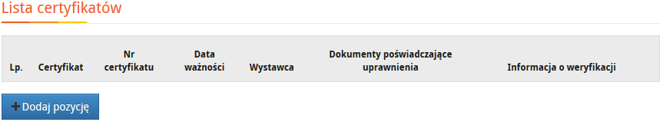
System zapewniania jakości – ścieżka I: certyfikacja/akredytacja
    Wybór certyfikatu z listy rozwijanej – możliwość wybrania certyfikatów w zależności od zaznaczenia w Informacjach Podstawowych zakresu świadczenia usług z możliwością dofinansowania:
    (S) szkoleniowe
    (D) doradcze

Slide 29
System zapewniania jakości - ścieżka II: uprawnienia do świadczenia usług z mocy prawa
Alternatywna ścieżka wpisu do Bazy Usług Rozwojowych na podstawie uprawnień wynikających z odrębnych przepisów prawa – w zakresie usług szkoleniowych

Slide 30
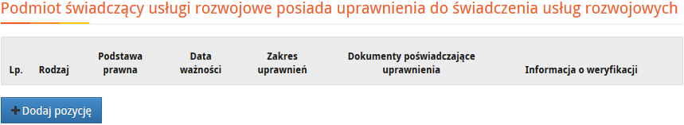
System zapewniania jakości - ścieżka II: uprawnienia do świadczenia usług z mocy prawa
Rodzaj – wybór podstawy prawnej z listy rozwijanej
Podstawa Prawna – ostatni dokument uprawniający np. akredytacja Kuratora Oświaty
Data ważności
Zakres uprawnień – np. kursy wpisane w akredytacji
Dok. Poświadczające uprawnienia – skany wskazanych ostatnich dokumentów nadających uprawnienia (mak. 5 dokumentów, załącznik nie może przekraczać 1 mb)

Slide 31

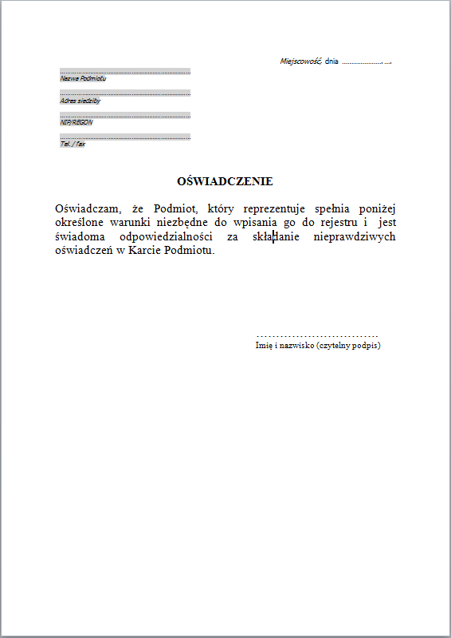
Weryfikacja wstępna Karty podmiotu
Warunkiem rozpoczęcia weryfikacji wstępnej jest przekazanie oświadczenia o zgodności danych do siedziby PARP.
WPŁYNĘŁO DNIA: DD-MM-RRR
albo

Slide 32
Karta usługi – najważniejsze elementy

Slide 33

Pole: Główny cel usługi
Karta usługi
pole obowiązkowe, w którym określa się cel danej usługi (biznesowy lub edukacyjny),
cel edukacyjny opisujemy językiem efektów uczenia się,
cel biznesowy opisujemy wykorzystując zasadę SMART
realizacja celu podlega ocenie po zakończeniu usługi

Slide 34
System oceny usług rozwojowych
Założenia systemu oceny usług rozwojowych
Usługi realizowane z EFS
Obowiązek dokonywania ocen współfinansowanych z EFS zostanie nałożony na beneficjentów przez Ministerstwo Infrastruktury i Rozwoju oraz każdą z Instytucji Zarządzających RPO
Usługi komercyjne
Zaleca się aby Podmiot je realizujący, wprowadził w swoich umowach zapisy nakładające na uczestników obowiązek dokonania oceny usługi w Bazie

Slide 35
System oceny usług rozwojowych
Osoby oceniające usługę rozwojową (3 grupy):
Uczestnik usługi
Przedstawiciel przedsiębiorstwa kierującego uczestników na usługę
Przedstawiciel podmiotu realizującego usługę
Usługi współfinansowane z EFS = ocena obowiązkowa

Slide 36
System oceny usług rozwojowych
Ankieta (on-line) oceniająca usługę rozwojową – 3 pytania
Pytanie 1 - dotyczy stopnia osiągnięcia celu usługi rozwojowej
Pytanie 2 - dotyczy spełnienia oczekiwań wobec usługi rozwojowej
Pytanie 3 - dotyczy możliwości rekomendowania usługi
Uczestnik usługi
Przedstawiciel przedsiębiorstwa kierującego uczestników na usługę
Przedstawiciel podmiotu realizującego usługę
Pytania nr 1 - 3
Pytania nr 1 - 3
Pytanie nr 1

Slide 37
System oceny usług rozwojowych
Ocena usług rozwojowych
Ocena usług rozwojowych będzie wyliczana w oparciu o przypisane wagi do poszczególnych pytań ankiety za pomocą wzoru:
0,5*P1 + 0,3*P2 + 0,2*P3

Slide 38
System oceny usług rozwojowych
Ocena usługi
72/18=4
21/6=3,5
0,5*4+0,5*3,5
3,75

Slide 39
Audyt funkcjonowania podmiotu
Cele:
zapewnienie wysokiej jakości usług
potwierdzenie spełnienia wymagań nałożonych rozporządzeniem KSU przez zarejestrowane podmioty
wskazanie obszarów do rozwoju pod kątem podnoszenia jakości usług

Slide 40
Plan audytu
Planowanie
powiadomienie termin i miejsce (14 dni)
wstępna analiza, opracowanie programu
Realizacja
zapisy, dokumenty, stwierdzenia faktów
wnioski z obserwacji i rozmów, oświadczenia
Wyniki
raportowanie
Korekta
postępowanie wyjaśniające i działania korygujące

Slide 41
Zapraszamy, wejdź na
uslugirozwojowe.parp.gov.pl
Infolinia Pn.-Pt. 8:00 – 18:00
pod nr. tel. 801 808 108
info_uslugirozwojowe@parp.gov.pl

